Slide 1
Práctica innovadora
Escuela primaria: Florencio aguilar
Maestra : Maritza Vargas
Grado y grupo:1°A
Diciembre 2020

Slide 2
Carpeta móvil
Materiales
Carpeta de tres aros
Letras del alfabeto móvil
Velcro
Fieltro
Hule con tac
Hojas protectoras
Abecedario
Hojas de trabajo

Slide 3
Que los alumnos de la escuela primaria Florencio Aguilar de primer grado adquieran la lectoescritura.

Slide 4
¿Cómo se trabaja?
La carpeta móvil fue diseñada para trabajar con diversas actividades que se enfocan al proceso de lectoescritura.
Se trabaja de diferentes maneras , la principal es con el método fonético y la mezcla de otros métodos de lectoescritura.
Cada semana se envía un dictado para que las mamas apoyen a realizarlo, al recibir las evidencias comentan las mamas que es muy interactivo el poder buscar y mover las letras para poder formar las palabras que se les indican.
En la carpeta móvil se les agrego el abecedario que fuera interactivo con imágenes y letras relacionadas al contexto.
También en la carpeta se trabajo otra actividad que refuerza el proceso de alfabetización, el cual se denomino pizarra interactiva.
Los niños tienen la imagen en la pizarra interactiva, forman la palabra con sus letras del alfabeto móvil y al finalizar interactúan con plumones para pintarrón para escribirla.

Slide 5
Resultados
Solo algunos niños adquirieron la carpeta .
Se obtuvo llegar al nivel de conceptualización silábico /alfabético.
Fue muy interesante el poder manipular y formar las palabras.
Se le pueden agregar actividades de otras asignaturas.

Slide 6
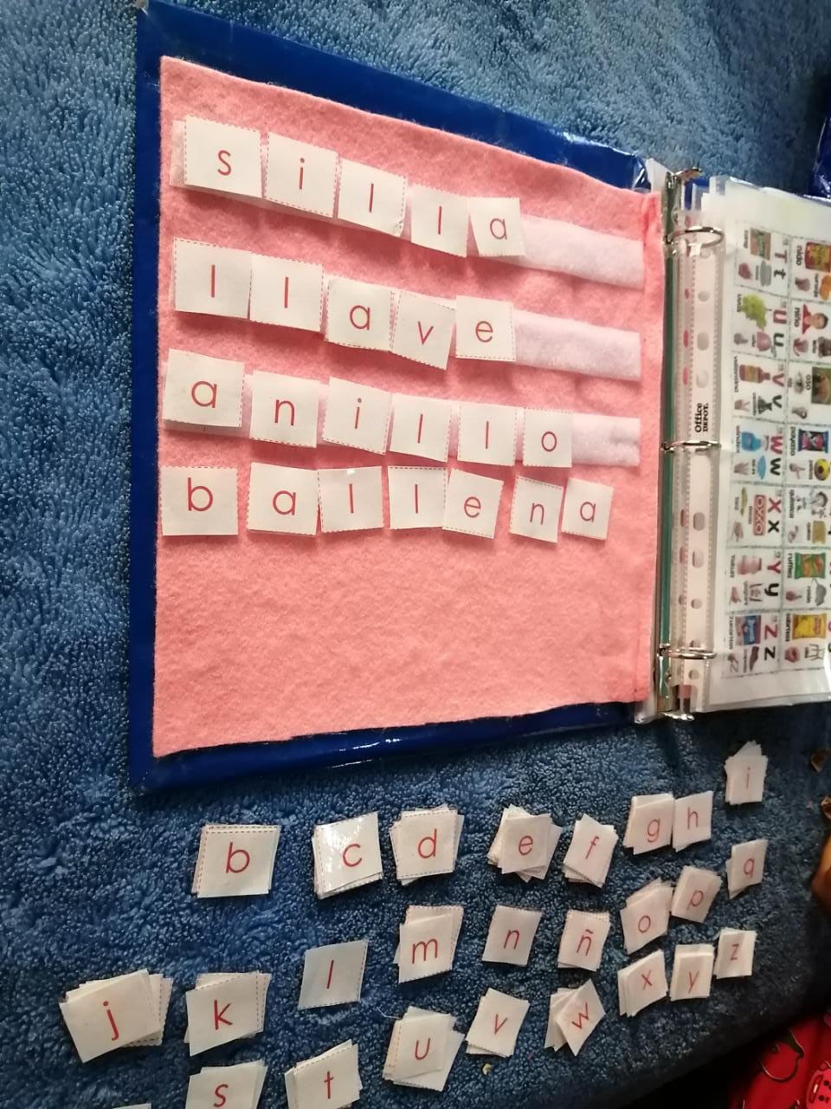
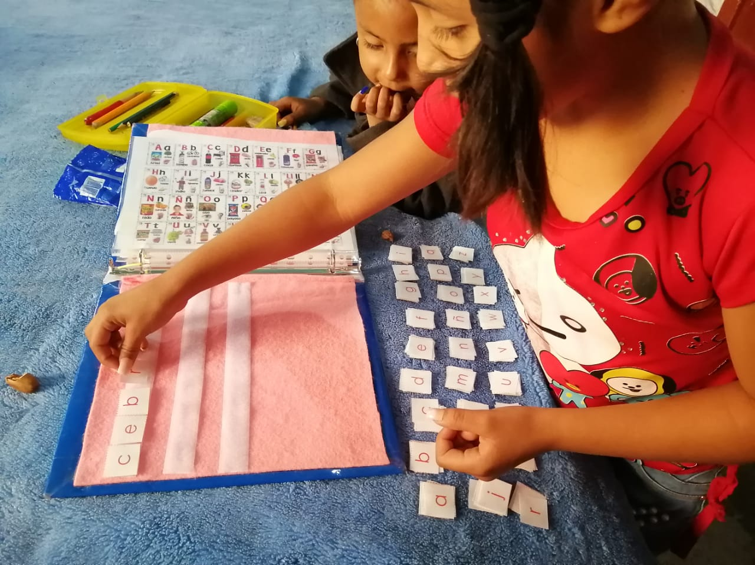
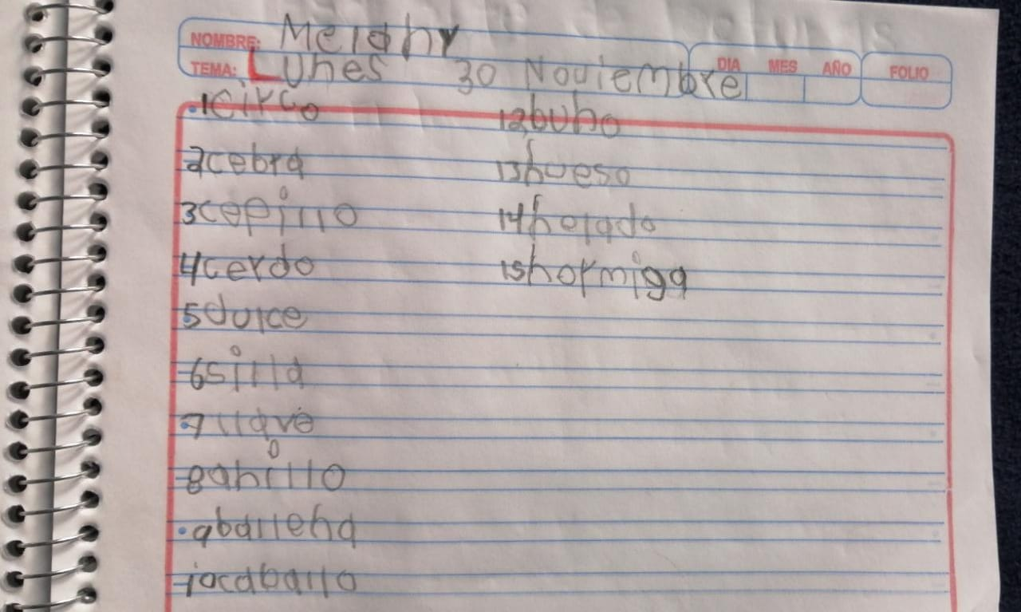
Evidencias …

Slide 7
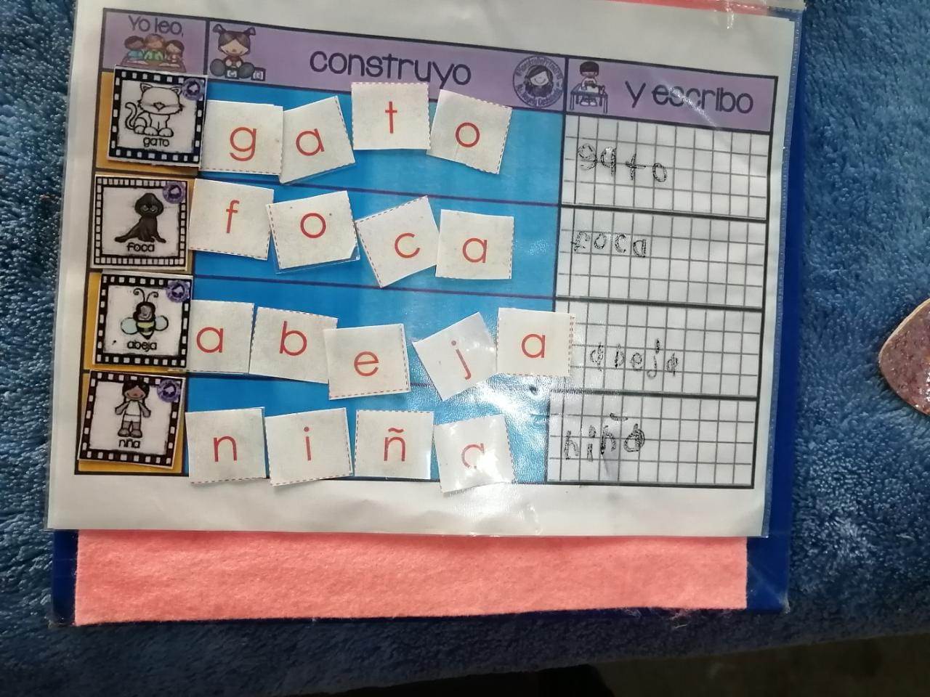
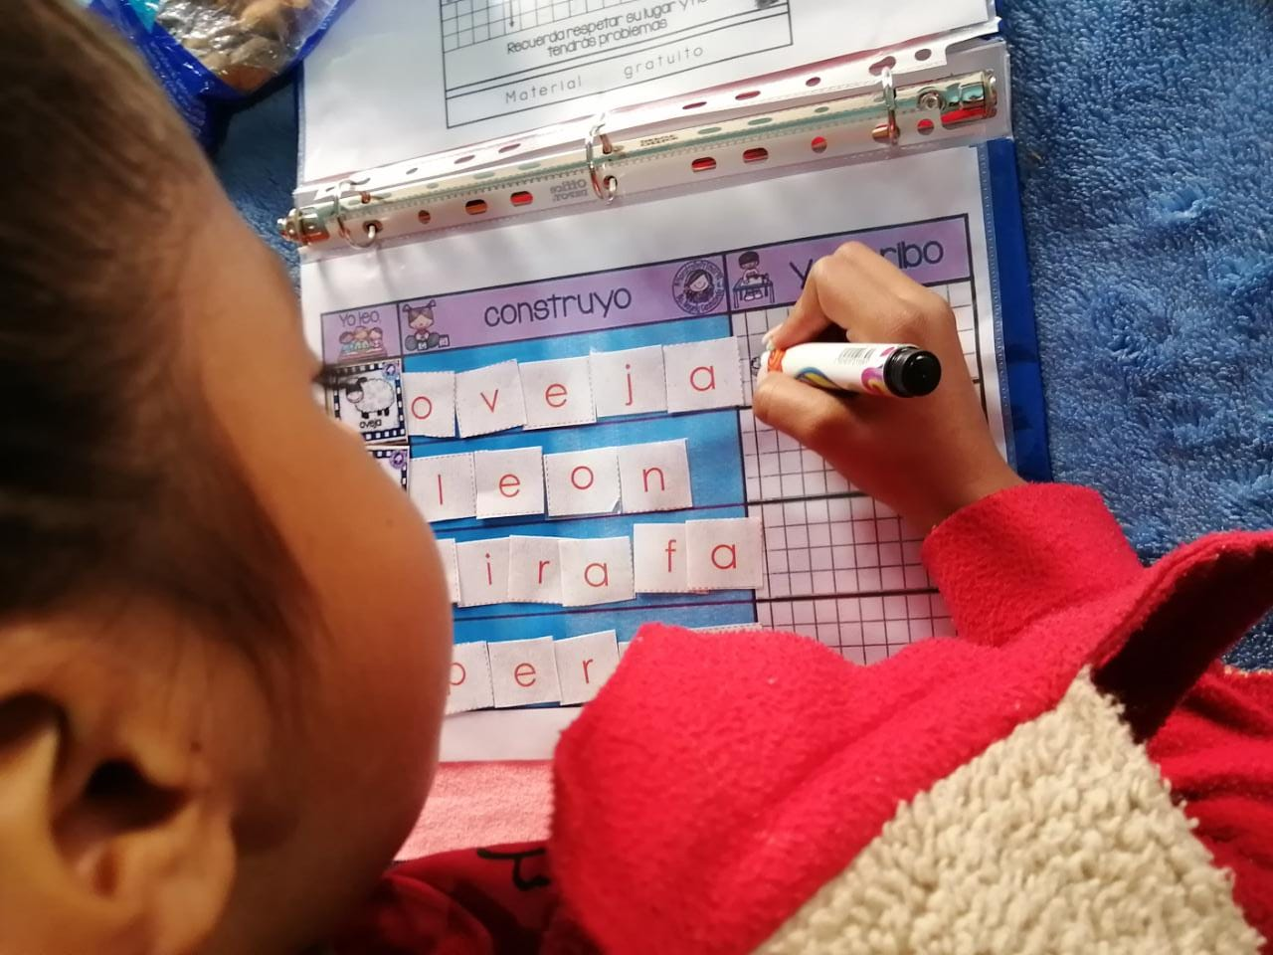
Otras actividades que se manejan en la carpeta móvil

